Slide 1
(4-5): الدائرة إعداد المعلمة: أ. نوره راشد
رئيسة قسم الرياضيات : هنادي العمران
مديرة المدرسة : أ / ليلى حسين اكبر

Slide 4
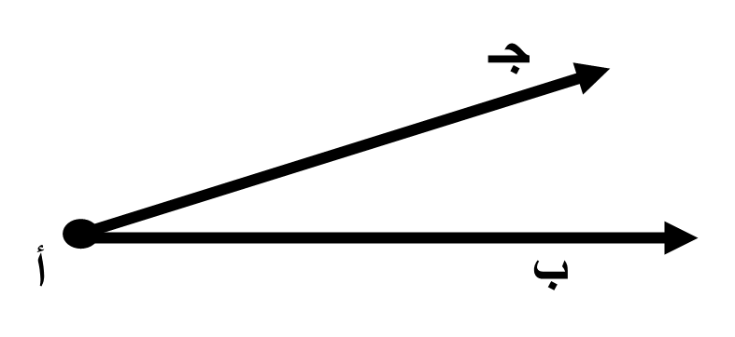
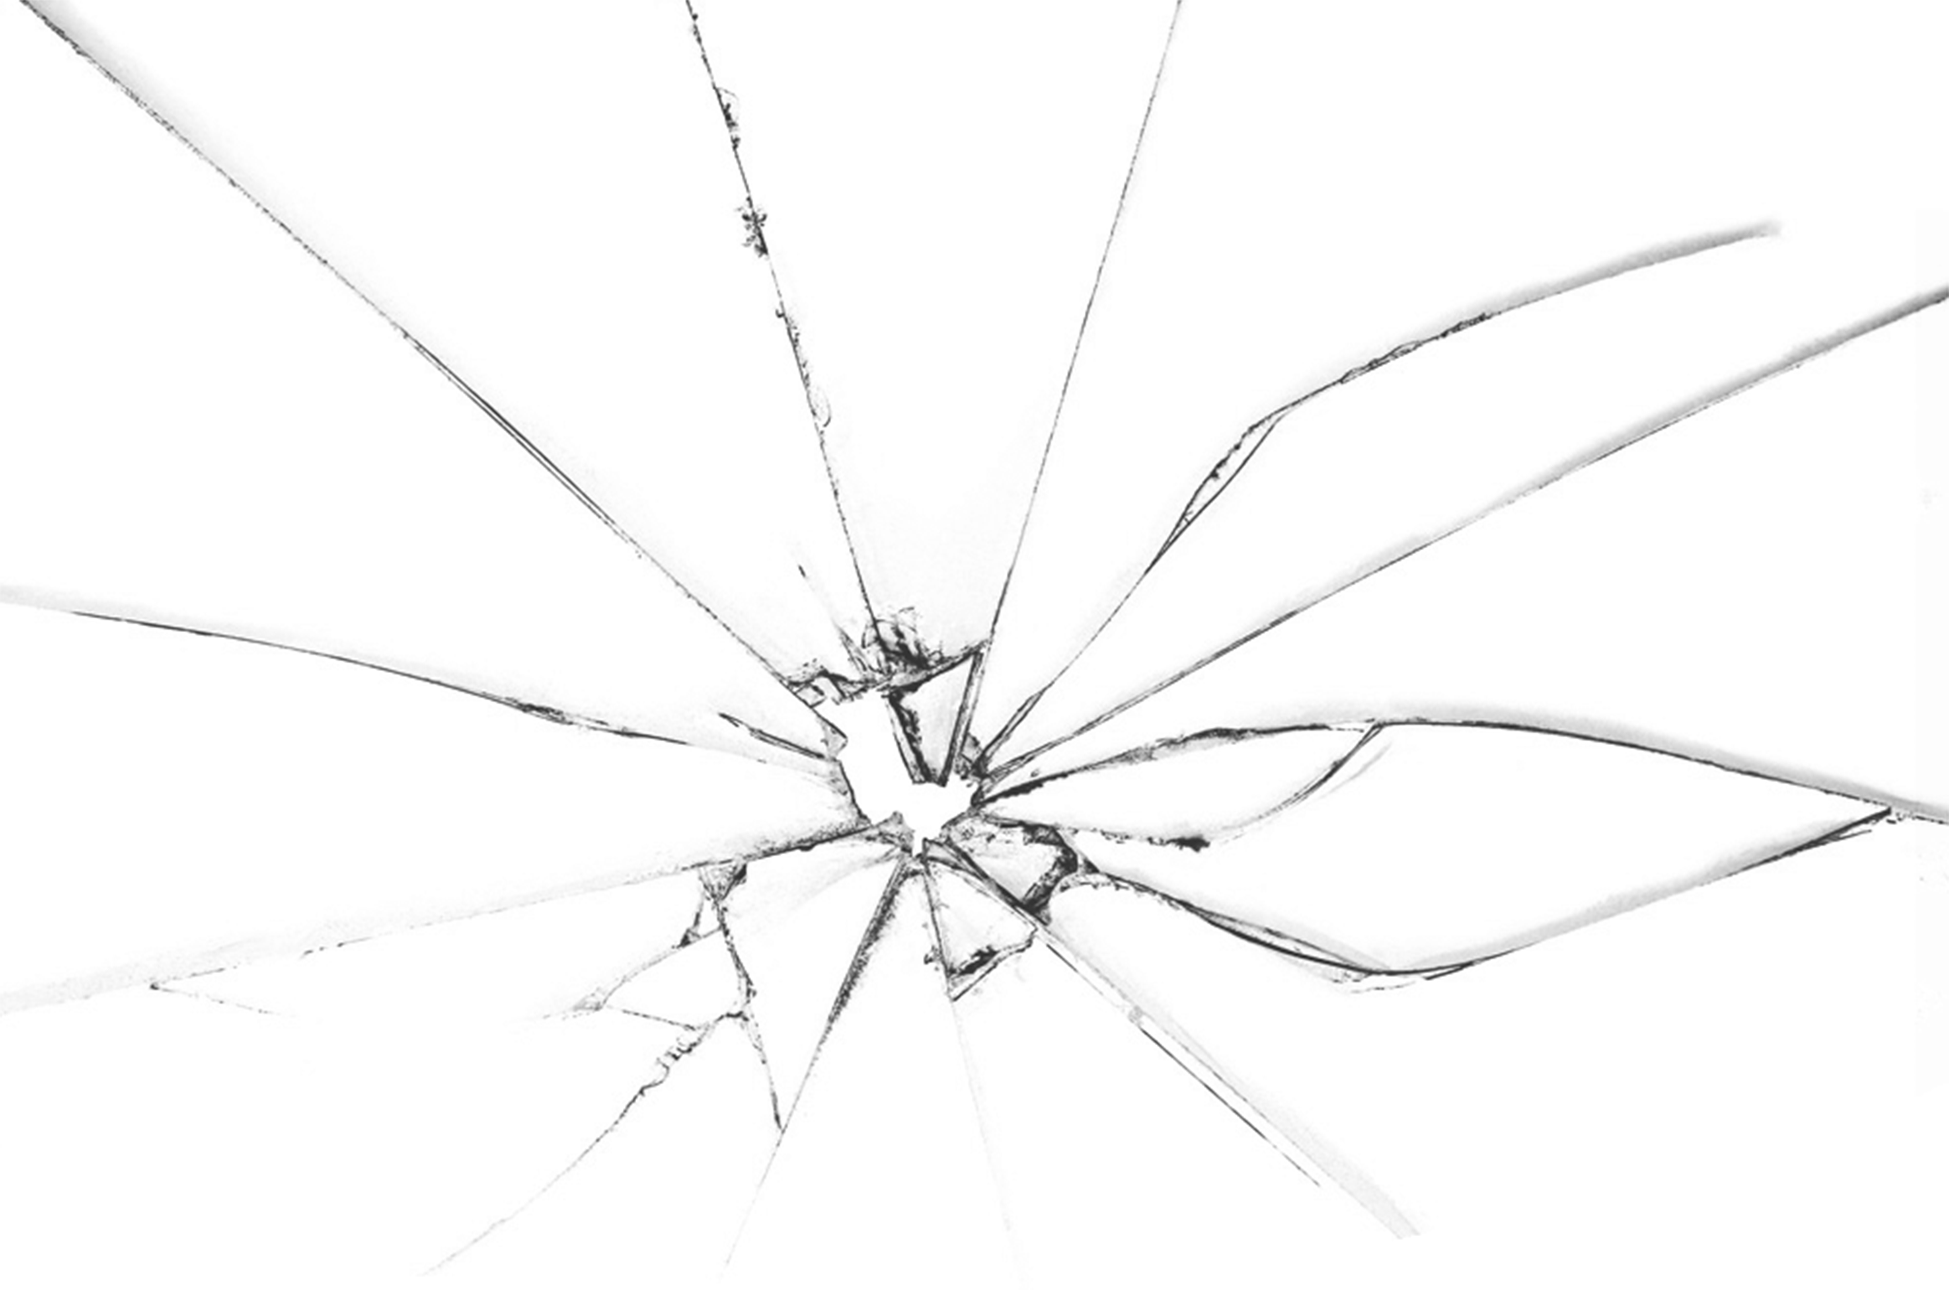
صنفي الأشكال التالية
شعاع
قطعة مستقيمة
مستقيم
زاوية

Slide 5
صنفي الأشكال التالية
ع
قطعة مستقيمة
شعاع
مستوى
نقطة

Slide 6
صنفي الأشكال التالية
ص
س
مستوى
شعاع
مستقيم
قطعة مستقيمة

Slide 8
الدائرة: هي شكل مستو مغلق، تقع كل منه على أبعاد متساوية من نقطة ثابتة محددة داخله تسمى مركز الدائرة.
هيا نتعرف على أجزاء الدائرة

Slide 9
جـ
نصف القطر
القطاع الدائري
القوس
القطر
ب
أ
م
مركز الدائرة
نصف دائرة
الوتر
هـ
ع

Slide 10
صفحة 164
أ ب
أ م
د ب
أ جـ

Slide 11
صفحة 165
^
^
أ م س
,
أ م ب

Slide 12
صفحة 166
س ص
م ع
م ص
س م
,
,
ع ل
^
^
ع م ص
,
س م ع

Slide 13
-

Slide 14
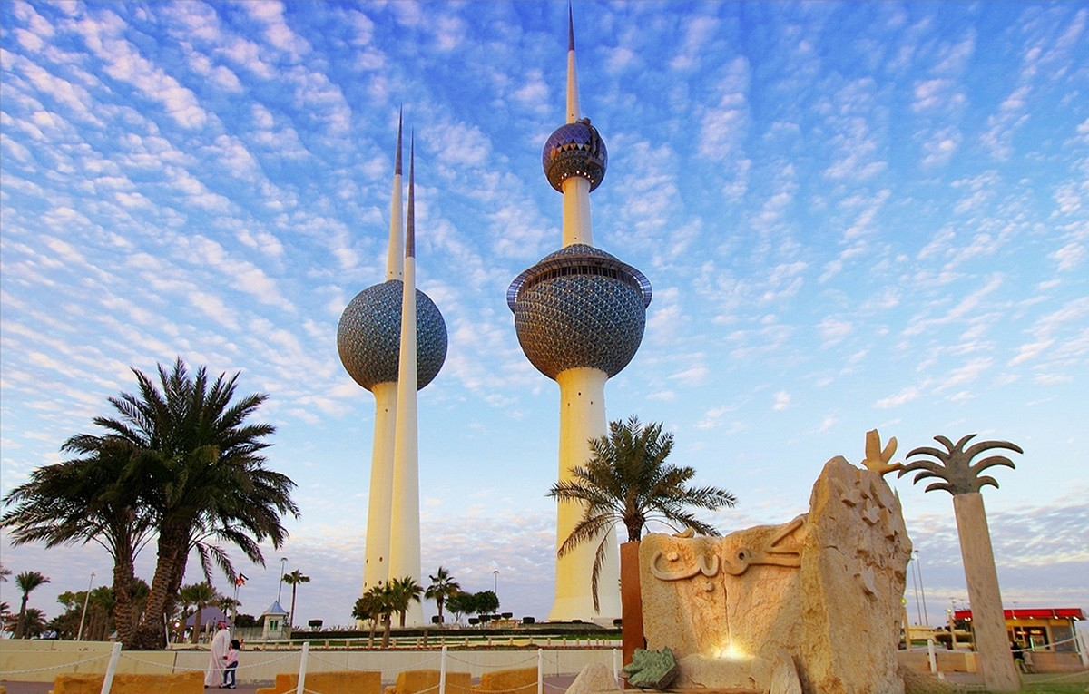
خمن الصورة قبل اختفاء جميع الأشكال

Slide 15
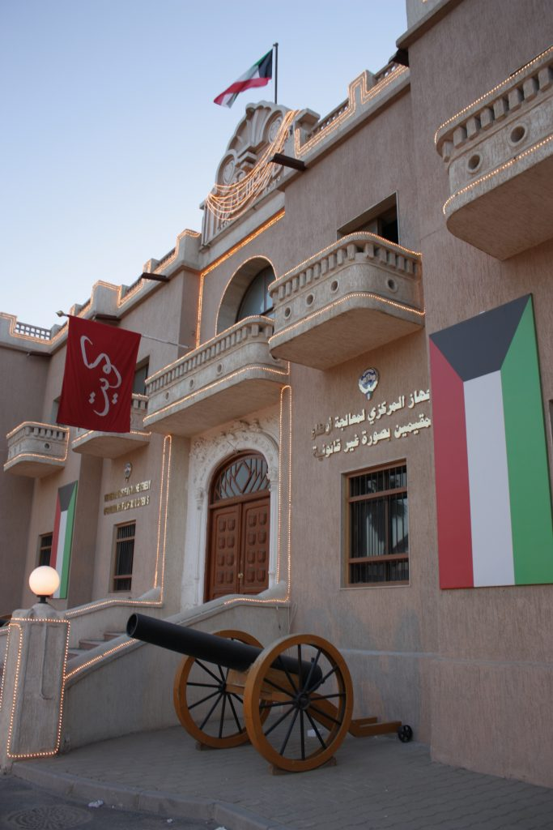

Slide 16
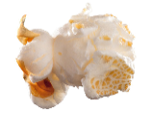
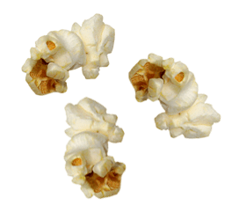
دخول

Slide 18
القطاع

Slide 20
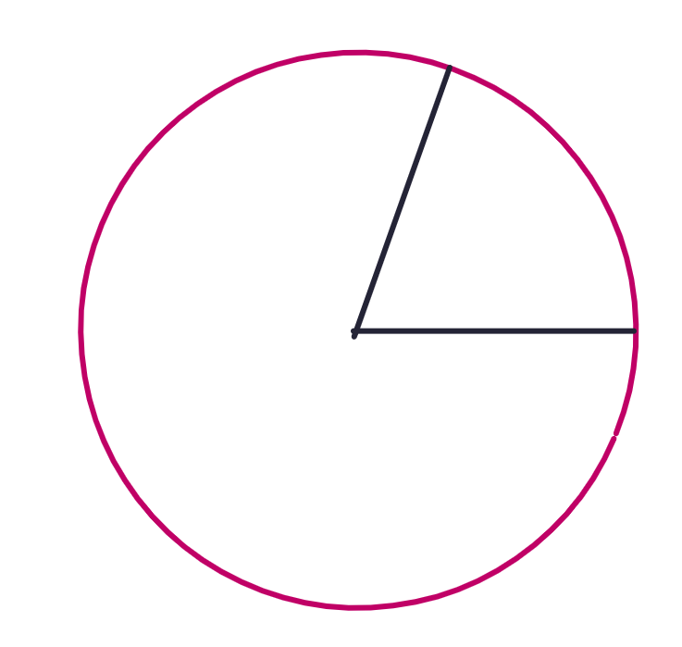

Slide 21
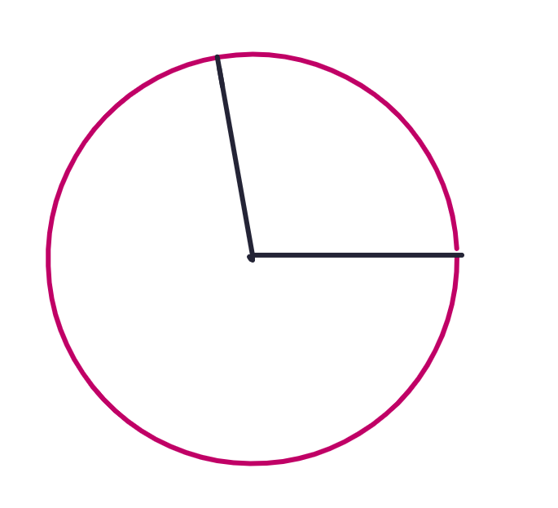

Slide 22
ظللي (أ) إذا كانت العبارة صحيحة، و(ب) إذا كانت خطأ:

Slide 23
ماذا تعلمنا اليوم ؟

